Slide 1
Gestion, diffusion et partage des données de la recherche: état de la situation au Canada
Maude Laplante-Dubé
Pierre Lasou
Bibliothèque de l’Université Laval
12 avril 2016

Slide 2
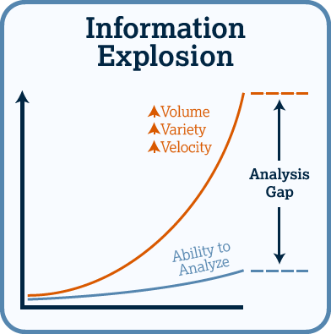
Déluge de données
Big data, data deluge
Production en croissance exponentielle
Par rapport aux disponibilités de stockage et aux capacités d’analyse
Source: JISC Activity data - delivering benefits from the
data deluge (2012)
Notes:
Maude

Slide 3
Les données de recherche
«factual records (e.g. microarray, numerical and textual records, images and sounds, etc.) used as primary sources for research, and that are commonly accepted in the research community as necessary to validate research findings.» OECD
«Research data refers to information, in particular facts or numbers, collected to be examined and considered and as a basis for reasoning, discussion, or calculation. In a research context, examples of data include statistics, results of experiments, measurements, observations resulting from fieldwork, survey results, interview recordings and images.» H2020 Online manual
Notes:
Matière première et base de nouvelles recherches/découvertes scientifiques.

Slide 4
Les données de recherche
Séquences d'acides nucléiques
Données sur l'expression des gènes
Données sur la structure
Polymorphismes de mononucléotides (SNP) simples
Données sur l'interaction moléculaire
ADN et données cliniques relatives au complexe majeur d'histocompatibilité (CMH) humain
Données à l’origine de publications scientifiques et médicales
Données sur la protéomique
Source: Politique des trois organismes sur le libre accès aux publications (spécifique IRSC)
Notes:
Matière première et base de nouvelles recherches/découvertes scientifiques.

Slide 5
Contexte international
Politique de partage des données des organismes subventionnaires
7 conseils de la recherche du Royaume-Uni
2015-2016 toutes les agences gouvernementales américaines
Commission européenne (Horizon20/20)
Vérification, partage et réutilisation des données
Certaines universités se dotent également de politique en matière de gestion de données.

Slide 6
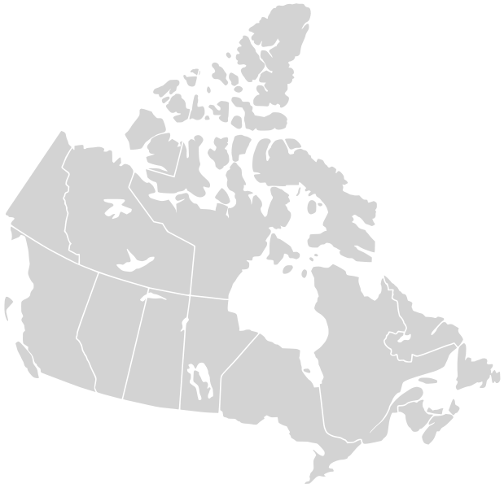
Situation au Canada
Politiques
Infrastructure
Services
Source: Paul Robinson Wiki Commons

Slide 7
Politiques d’organismes subventionnaires
Instituts de recherche en santé du Canada (IRSC)
Genome Canada
Fondation des maladies du cœur du Canada (FMC)
Déclaration de principes des trois organismes sur la gestion des données numériques
Notes:
Les 3 conseils: également en réflexion pour developer une politique sur les données de la recherche. Axe principal potentiel: exiger des chercheurs une plan de gestion de données
Quelques demarches dans des université:s University of Alberta and University of PEI (data stewardship)

Slide 8
Déclaration de principes
Décrit les attentes globales en matière de gestion des données de recherche
Importance des plans de gestion de données
Obligations commerciales, juridiques et éthiques
Respect des normes
Collecte et entreposage
Métadonnées
Conservation et partage
Communication en temps opportun
Reconnaissance et citation
Efficacité et coûts-avantages
Le rôle des bibliothèques n’est pas mentionné explicitement.

Slide 9
Politique IRSC
2008
Politique des trois organismes sur le libre accès aux publications
Après la publication des résultats
Conserver au moins 5 ans les ensembles de données originaux

Slide 10
Politique Genome Canada
2008
Politique sur la diffusion des données et le partage des ressources
Accent mis sur la publication des données
Inclut les programmes informatiques
Exige un plan de gestion et de partage des données
Critère d’évaluation pour l’obtention de fonds

Slide 11
Situation au Canada
Infrastructure
Notes:
Pierre

Slide 12
Infrastructure
Registry of Research Data Repository : http://www.re3data.org/
Beaucoup de dépôt de données disciplinaires
A risque (subvention de 5 ans du FCI ou fonds de projet)
Dépôt d’université: Prince Edouard Island (PEI), Scholars Portal, Alberta, SFU, UBC
DataCite Canada Services (Conseil national de recherches Canada)
attribution de DOI
Canadian Polar Data Network
service de conservation
Centre d’études nordiques (CEN) Nordicana D

Slide 13
Infrastructure
Développement de plateforme privée
Nature Scientific Data
Data Descriptors
Digital Science FigShare
Partenariat avec Public Library of Science (PloS)
Peut-on se fier sur des organismes privés pour la conservation et l’accès à long terme des données?
Notes:
Nature et Palgrave appartiennent au même groupe financier allemand: Georg von Holtzbrinck GmbH & Co. KG http://www.holtzbrinck.com/

Slide 14
Portage – initiative canadienne
Initié par l’Association Canadienne des Bibliothèques de recherche (ABRC/CARL)
2 champs d’action:
Centre d’expertise
Réseau national de conservation et de découverte

Slide 15
Portage - Centre d’expertise
Soutien à la planification de la gestion des données de la recherche
Outils de création de plans de données de recherche
Service de consultation
Notes:
Soutien à la planification de la gestion des données de la recherche
Guide, études de cas, materiel de formation
Coopération avec le UK Digital Curation Centre (DCC)
2) Outils de création de plans de données de recherche
DMP online
3) Service de consultation
Bâti à partir de l’expertise des bibliothécaires
Soutien pour la conservation des données, la formation, DMP, la recherche dans les données, l’éthique, la sécurité et la confidentialité des données

Slide 16
Portage - Réseau national de conservation et de découverte
Créer une solution technologique fiable
Projet pilote d’intégration avec Archivematica (plateforme de conservation)
Partenariat avec Compute Canada pour l’hébergement de données
Ouvert à toutes les bibliothèques universitaires

Slide 17
Situation au Canada
Services
Notes:
Maude

Slide 18
Service
Pour aider les chercheurs
Souvent pris en charge par les bibliothèques
Kathleen Shearer CARL/ABRC

Slide 19
Services
Source: ARL Spec Kit 334: Research Data Management Services (July 2013)
Notes:
Pour la formation à la gestion de données:
Mantra : http://datalib.edina.ac.uk/mantra/
New England Curriculum : http://library.umassmed.edu/necdmc/index

Slide 20
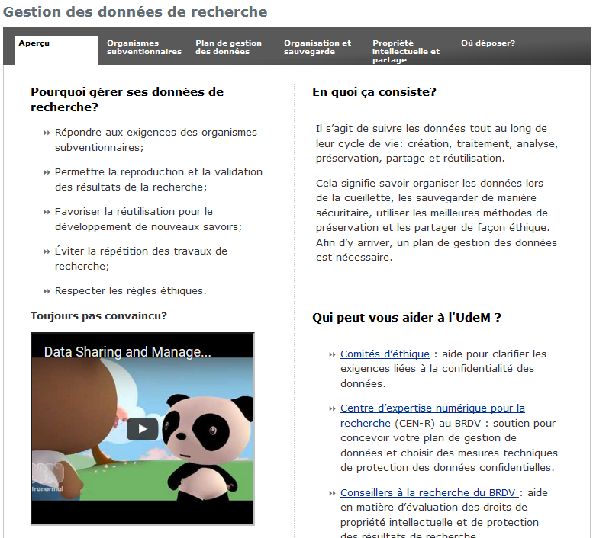
Services
Guide de l’Université de Montréal

Slide 21
Plan de gestion de données
Atelier
Notes:
Pierre

Slide 22
Plan de gestion de données
Document formel qui indique :
Comment les données seront gérées pendant le projet de recherche?
Comment les données seront partagées une fois le projet terminé?
UK Data Curation Center Checklist (V4 2014)

Slide 23
Plan de gestion de données 1/2
Critères | Exemple de questions
Données administrative du projet de recherche
Collecte de données | Quel sera le format des données? La méthodologie? La gestion des versions?
Documentation et métadonnées | Quels seront les standards utilisés? Quelles sont les données indispensables à l’interprétation?
Éthique | Comment sera assurée la protection de l’identité des participants? Comment seront prises en charge les données sensibles?
Cadre légale | Qui est le propriétaire des données? Quelle licence appliquer aux données?

Slide 24
Plan de gestion de données 2/2
Critère | Exemples de questions
Stockage | Des copies de sécurité seront-elles réalisées? Quel processus sera utilisé pour la récupération de données?
Sélection et conservation | Quelles données seront conservées? Combien de temps conserver les données? Quelles sont les utilisations potentielles des données?
Partage des données | Qui est responsable de la gestion des données?
Responsabilité | Pour les projets collaboratifs, comment les responsabilités seront réparties entre partenaires?

Slide 25
Outils d’aide
DMP Online du Digital Curation Center (DCC)
Au Canada: l’Assistant PGD (Plan de gestion des données) de Portage (DEMO)

Slide 26
Exercice
Lire le plan de gestion de de données pour le projet de PhD: « Development and Application of a monitoring System »
Conseiller le chercheur sur les améliorations possibles
Dégager les points forts du plan
30 minutes

Slide 27
Merci

